Slide 1
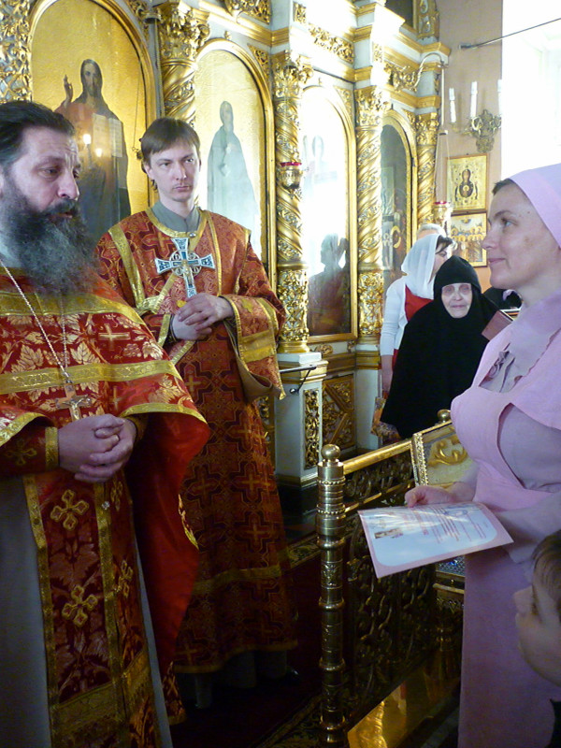
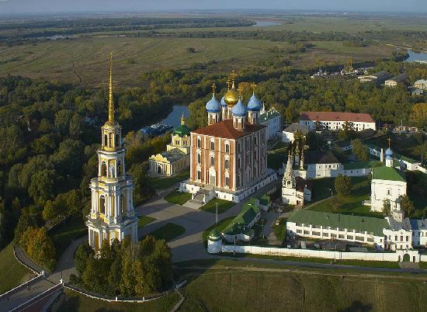
ПРОЕКТ СОЗДАНИЯ СЕСТРИЧЕСТВА МИЛОСЕРДИЯ В РЯЗАНСКОЙ ЕПАРХИИ

Slide 2
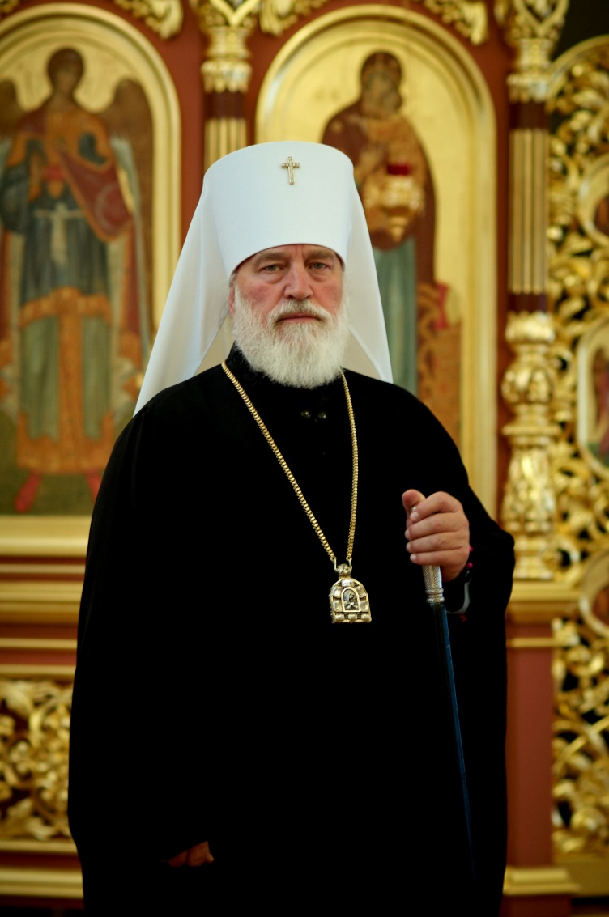
Митрополит Рязанский и Михайловский ПАВЕЛ (Пономарёв)

Slide 3
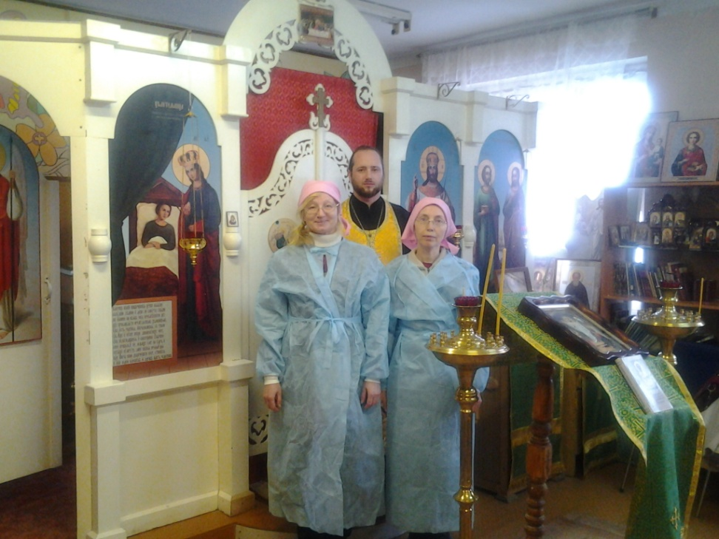
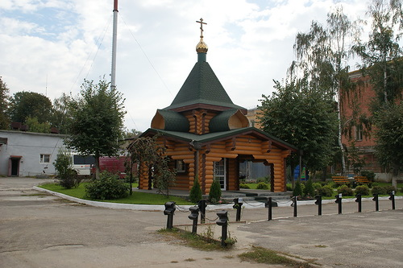
Соглашение о взаимодействии между Рязанской епархией и Министерством здравоохранения .

Slide 4
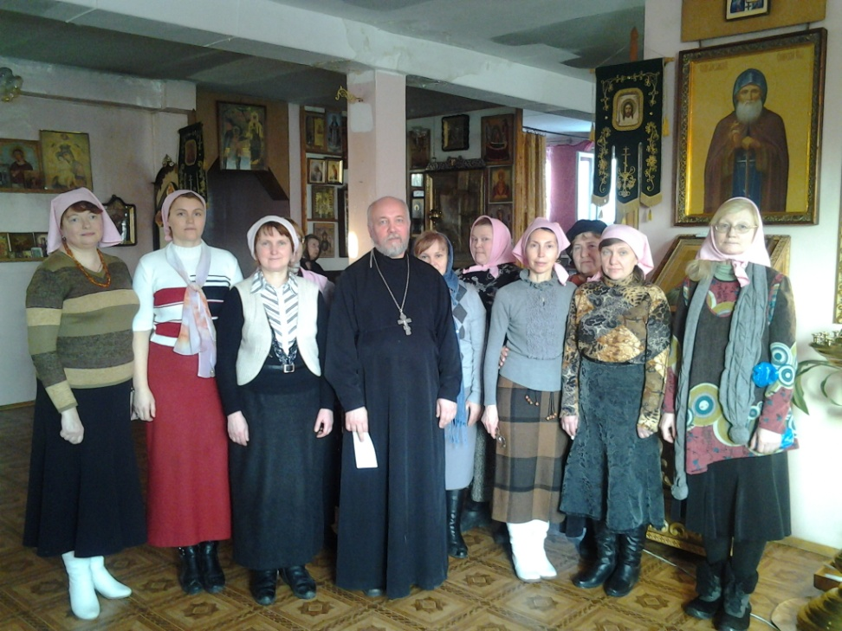
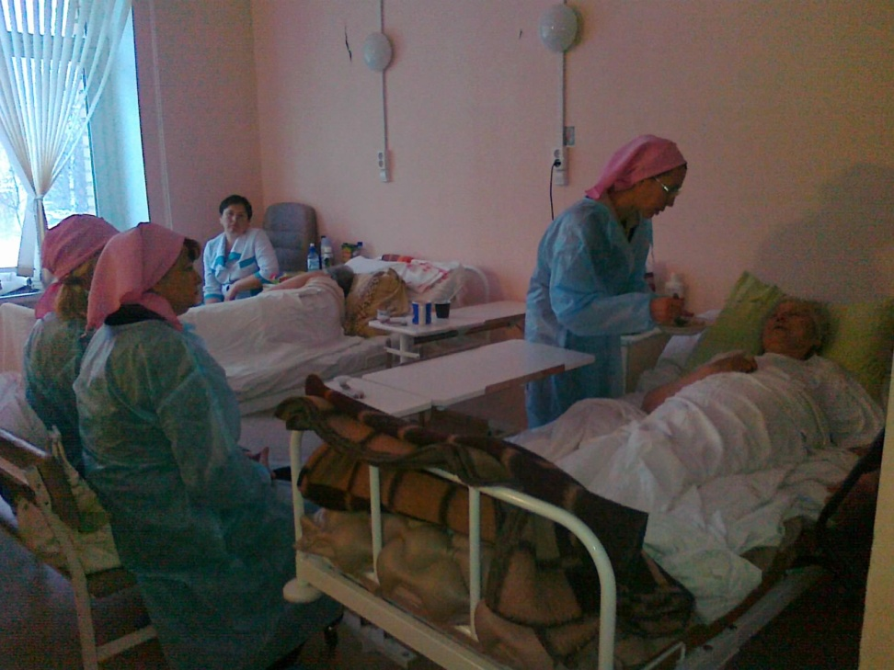
Рязанский геронтологический центр «Мальшинская богодельня»

Slide 5
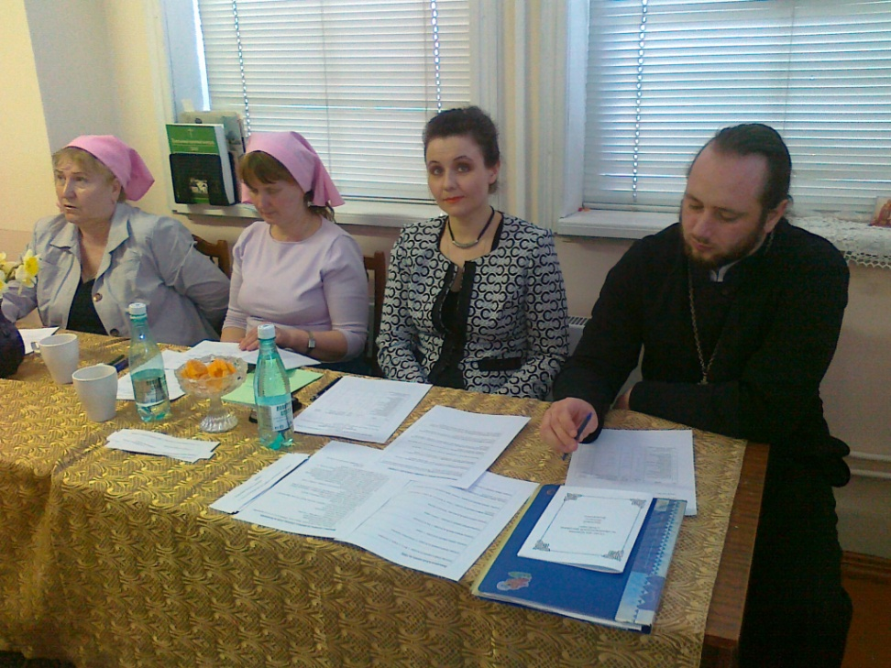
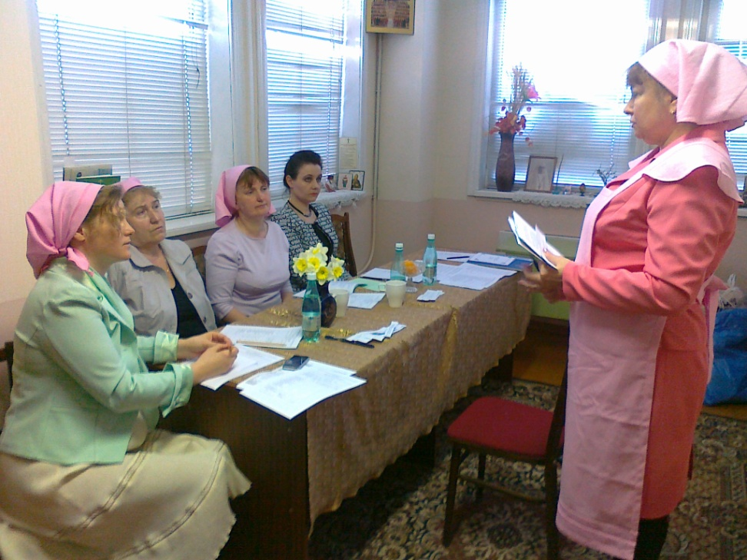
Рязанский Социально – образовательный центр «Милосердие»

Slide 6
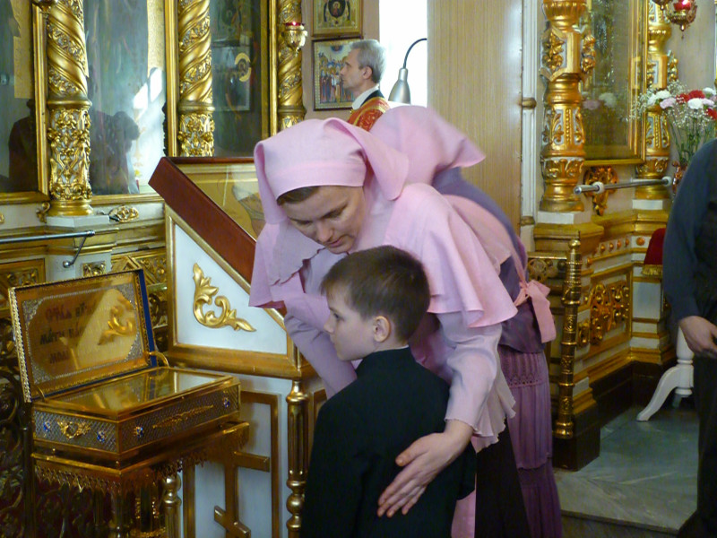
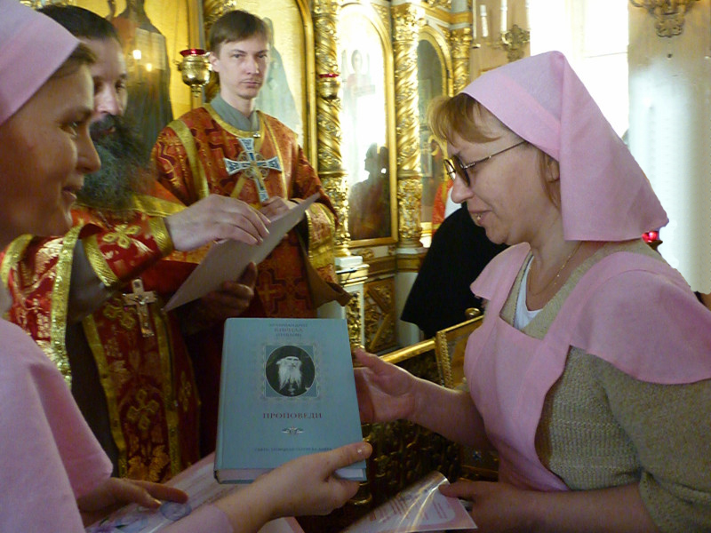
Образовательная программа ухода за больными на дому «ЛЮБУШКА»
2011 – 2012 уч.год

Slide 7
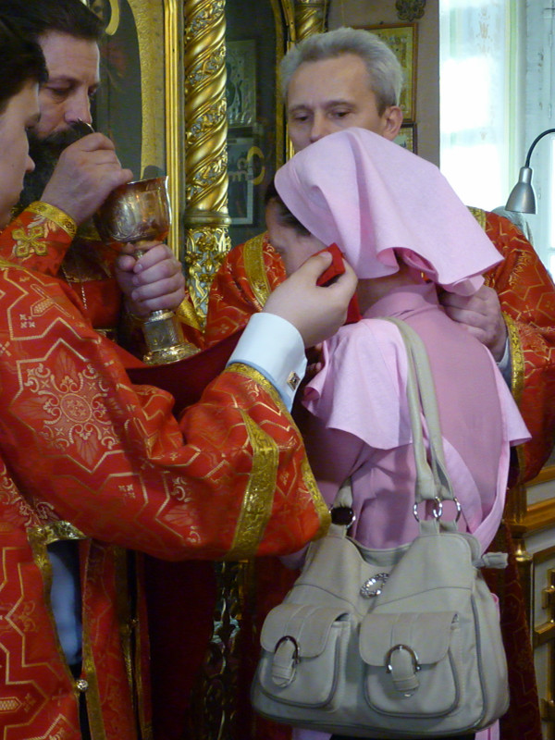
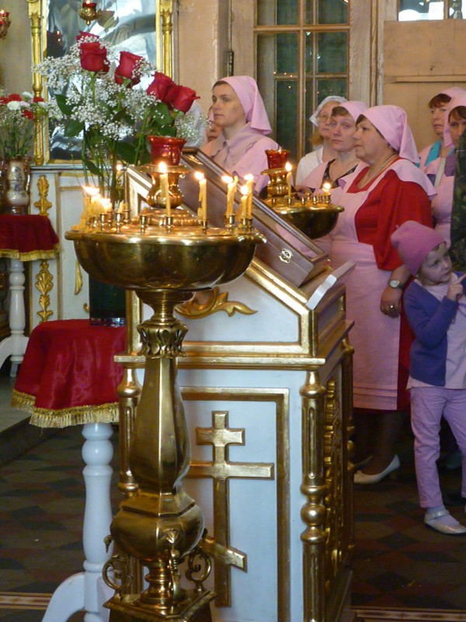
Приобщение к Церковным таинствам

Slide 8
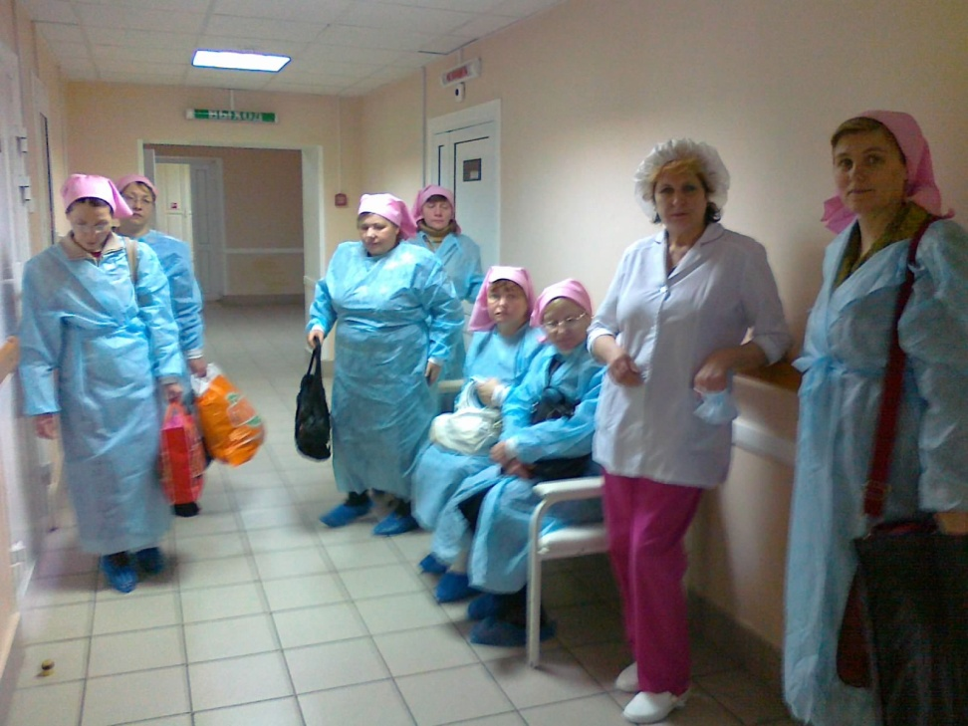
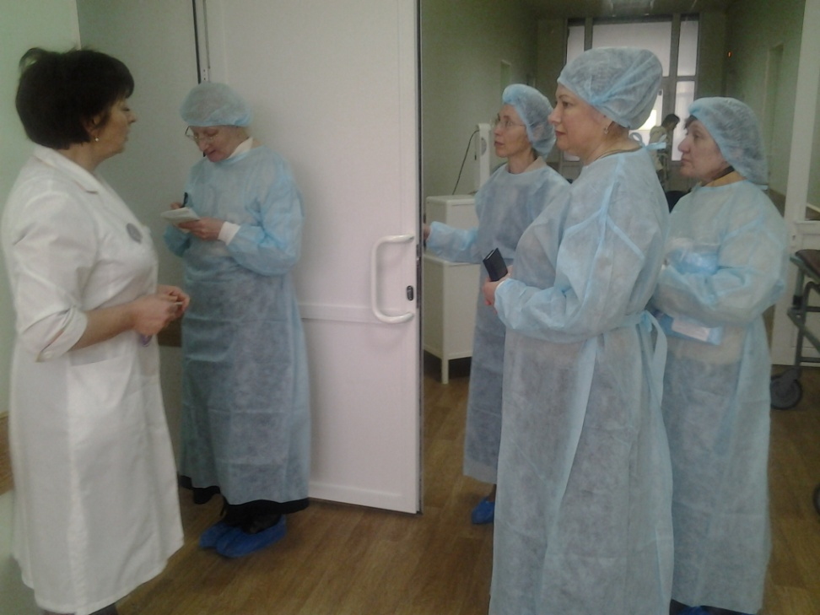
Практические занятия

Slide 9
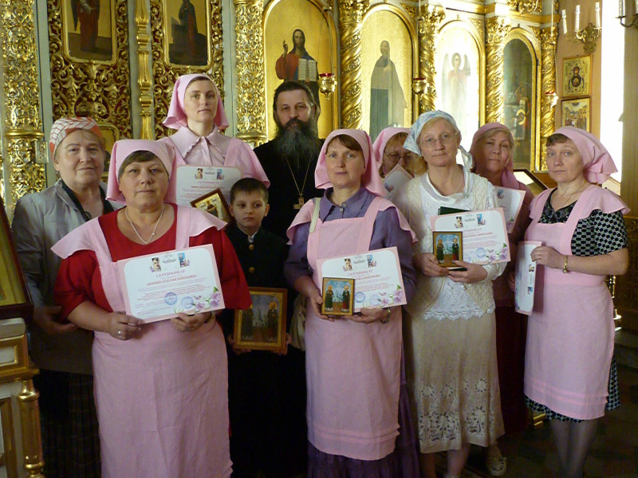
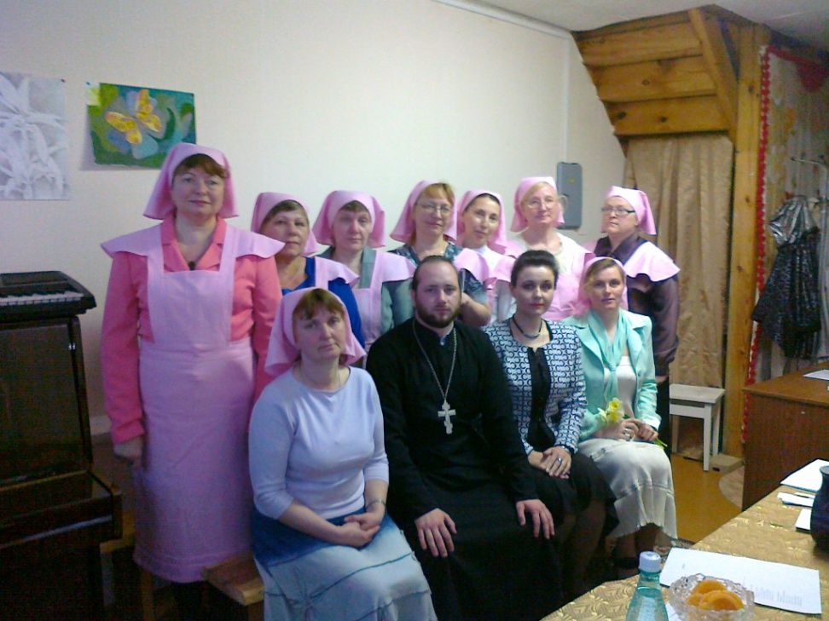
Вручение сертификатов установленного образца после экзаменационных испытаний

Slide 10
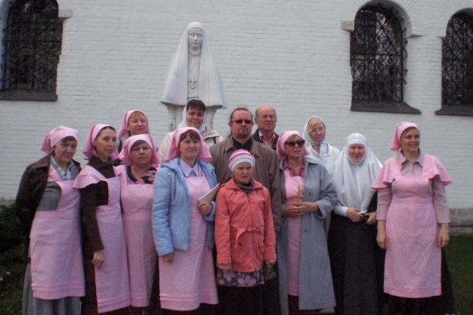
Паломничество в Марфо-Мариинскую обитель

Slide 11
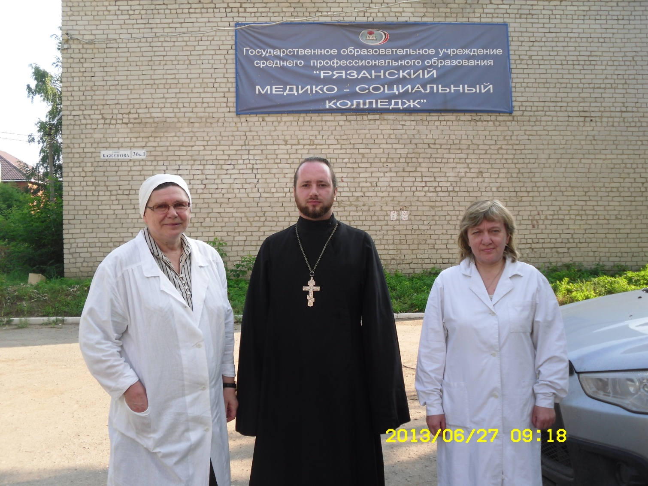
РЯЗАНСКИЙ МЕДИКО-СОЦИАЛЬНЫЙ КОЛЛЕДЖ. Обучение в соответствии с ФГОС по профессии НПО 060501.01 «МЛАДШАЯ МЕДИЦИНСКАЯ СЕСТРА ПО УХОДУ ЗА БОЛЬНЫМИ»

Slide 12
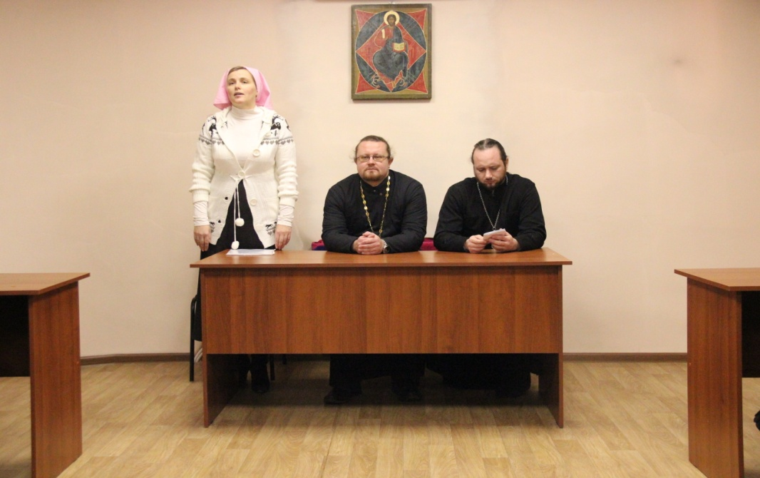
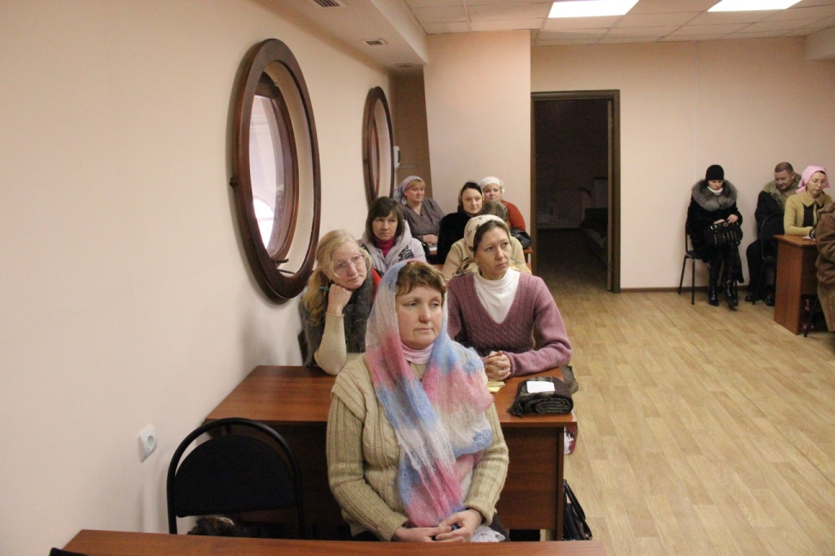
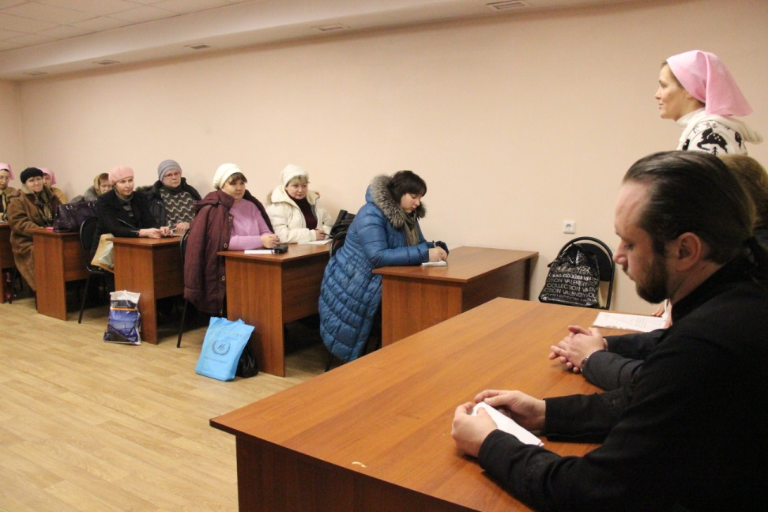
Собрание

Slide 13
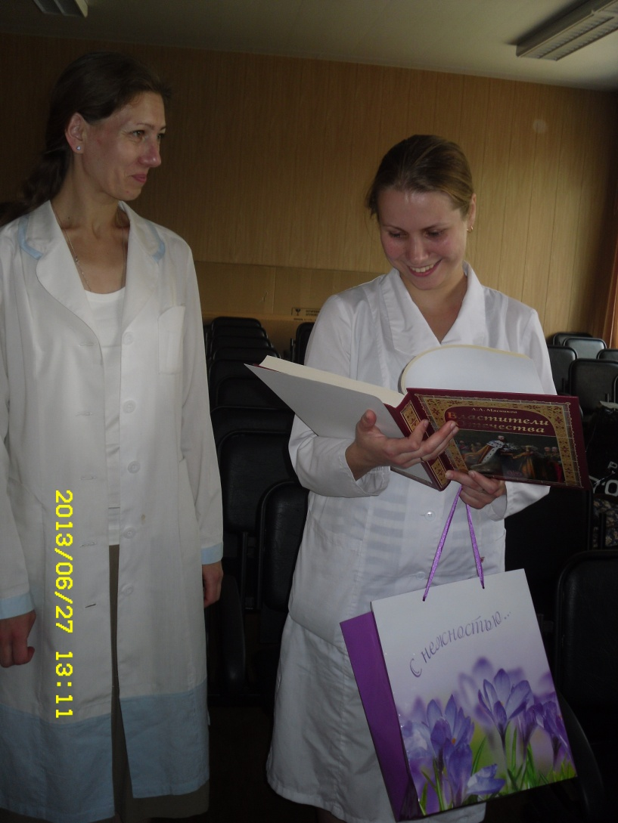
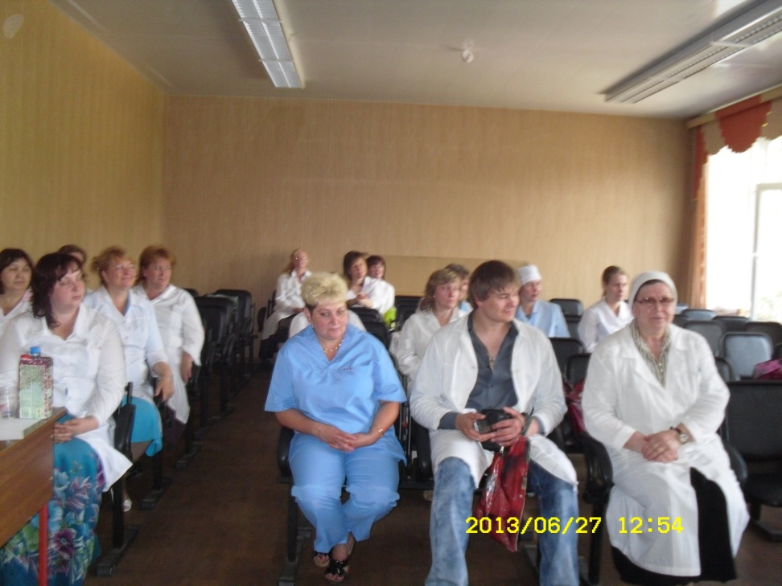
2012-2013 учебный год

Slide 14
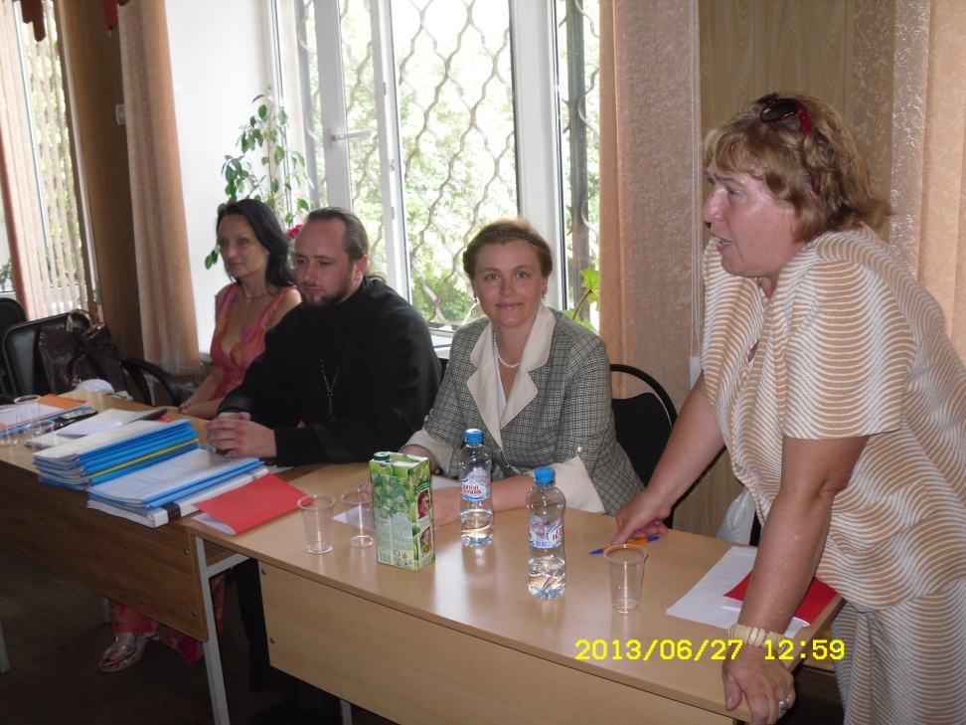
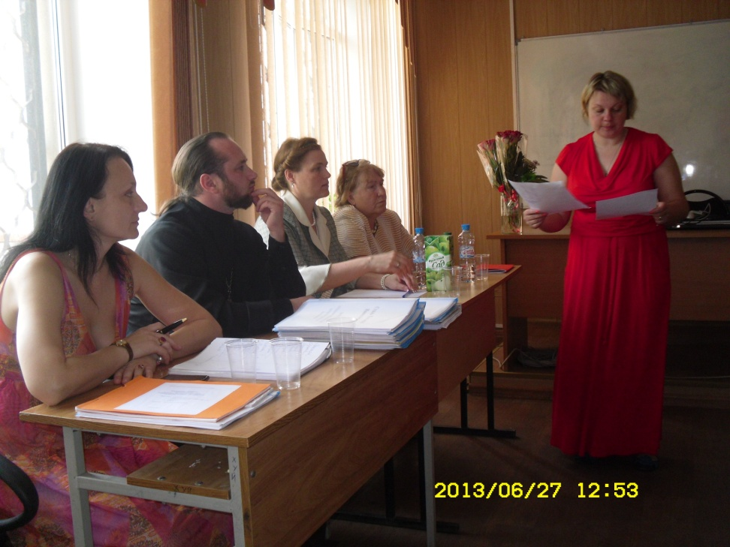
На выпускном Государственном экзамене (июнь 2013 год)

Slide 15
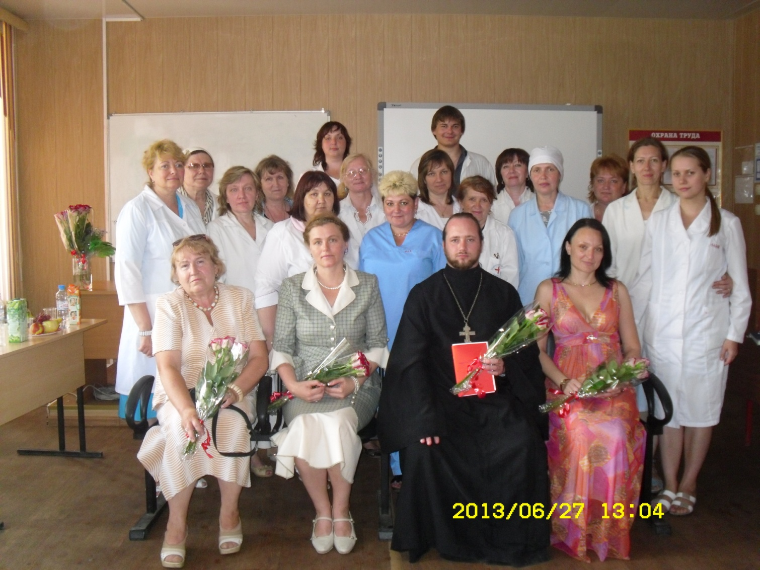
Будущие сёстры милосердия с педагогами, июнь 2013 г.

Slide 16
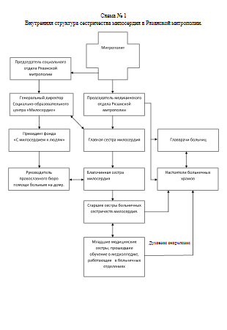

Slide 17
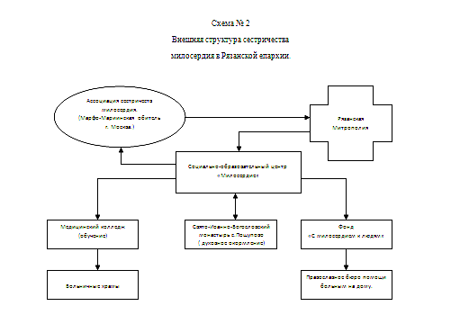
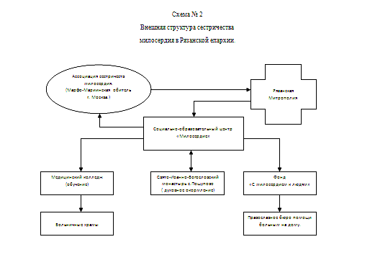

Slide 18
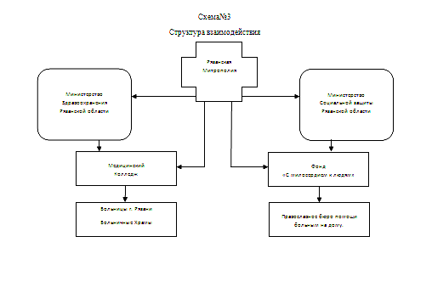

Slide 19
6347816@mail.ru
Для плодотворного развития всероссийского служения сестёр милосердия, мы в любой момент готовы предоставить всю необходимую документацию, собственные наработки в том числе проект Госзаказа для епархий в региональные Министерства здравоохранения, учебные программы и многое другое. Необходимо связаться по указанному адресу с пометкой: «Сестричество милосердия»

